Slide 1
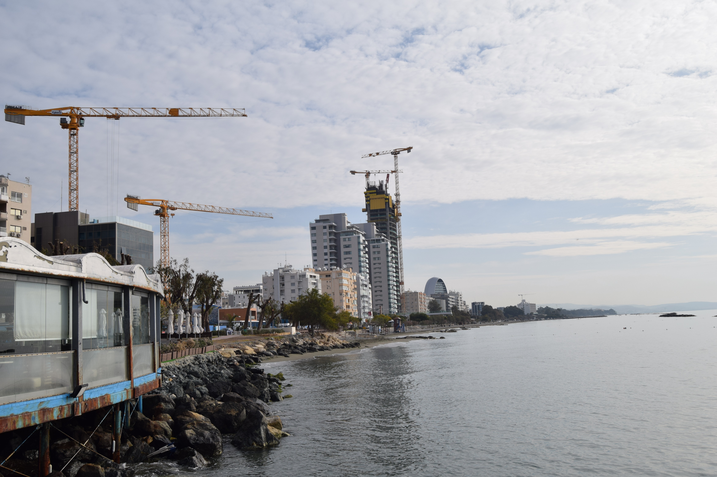
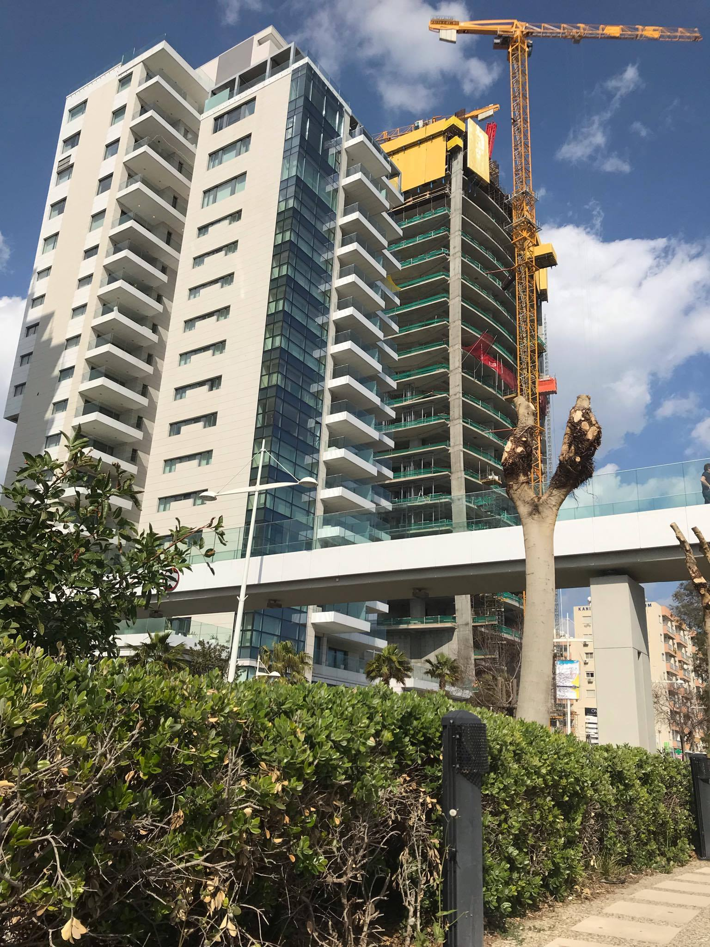
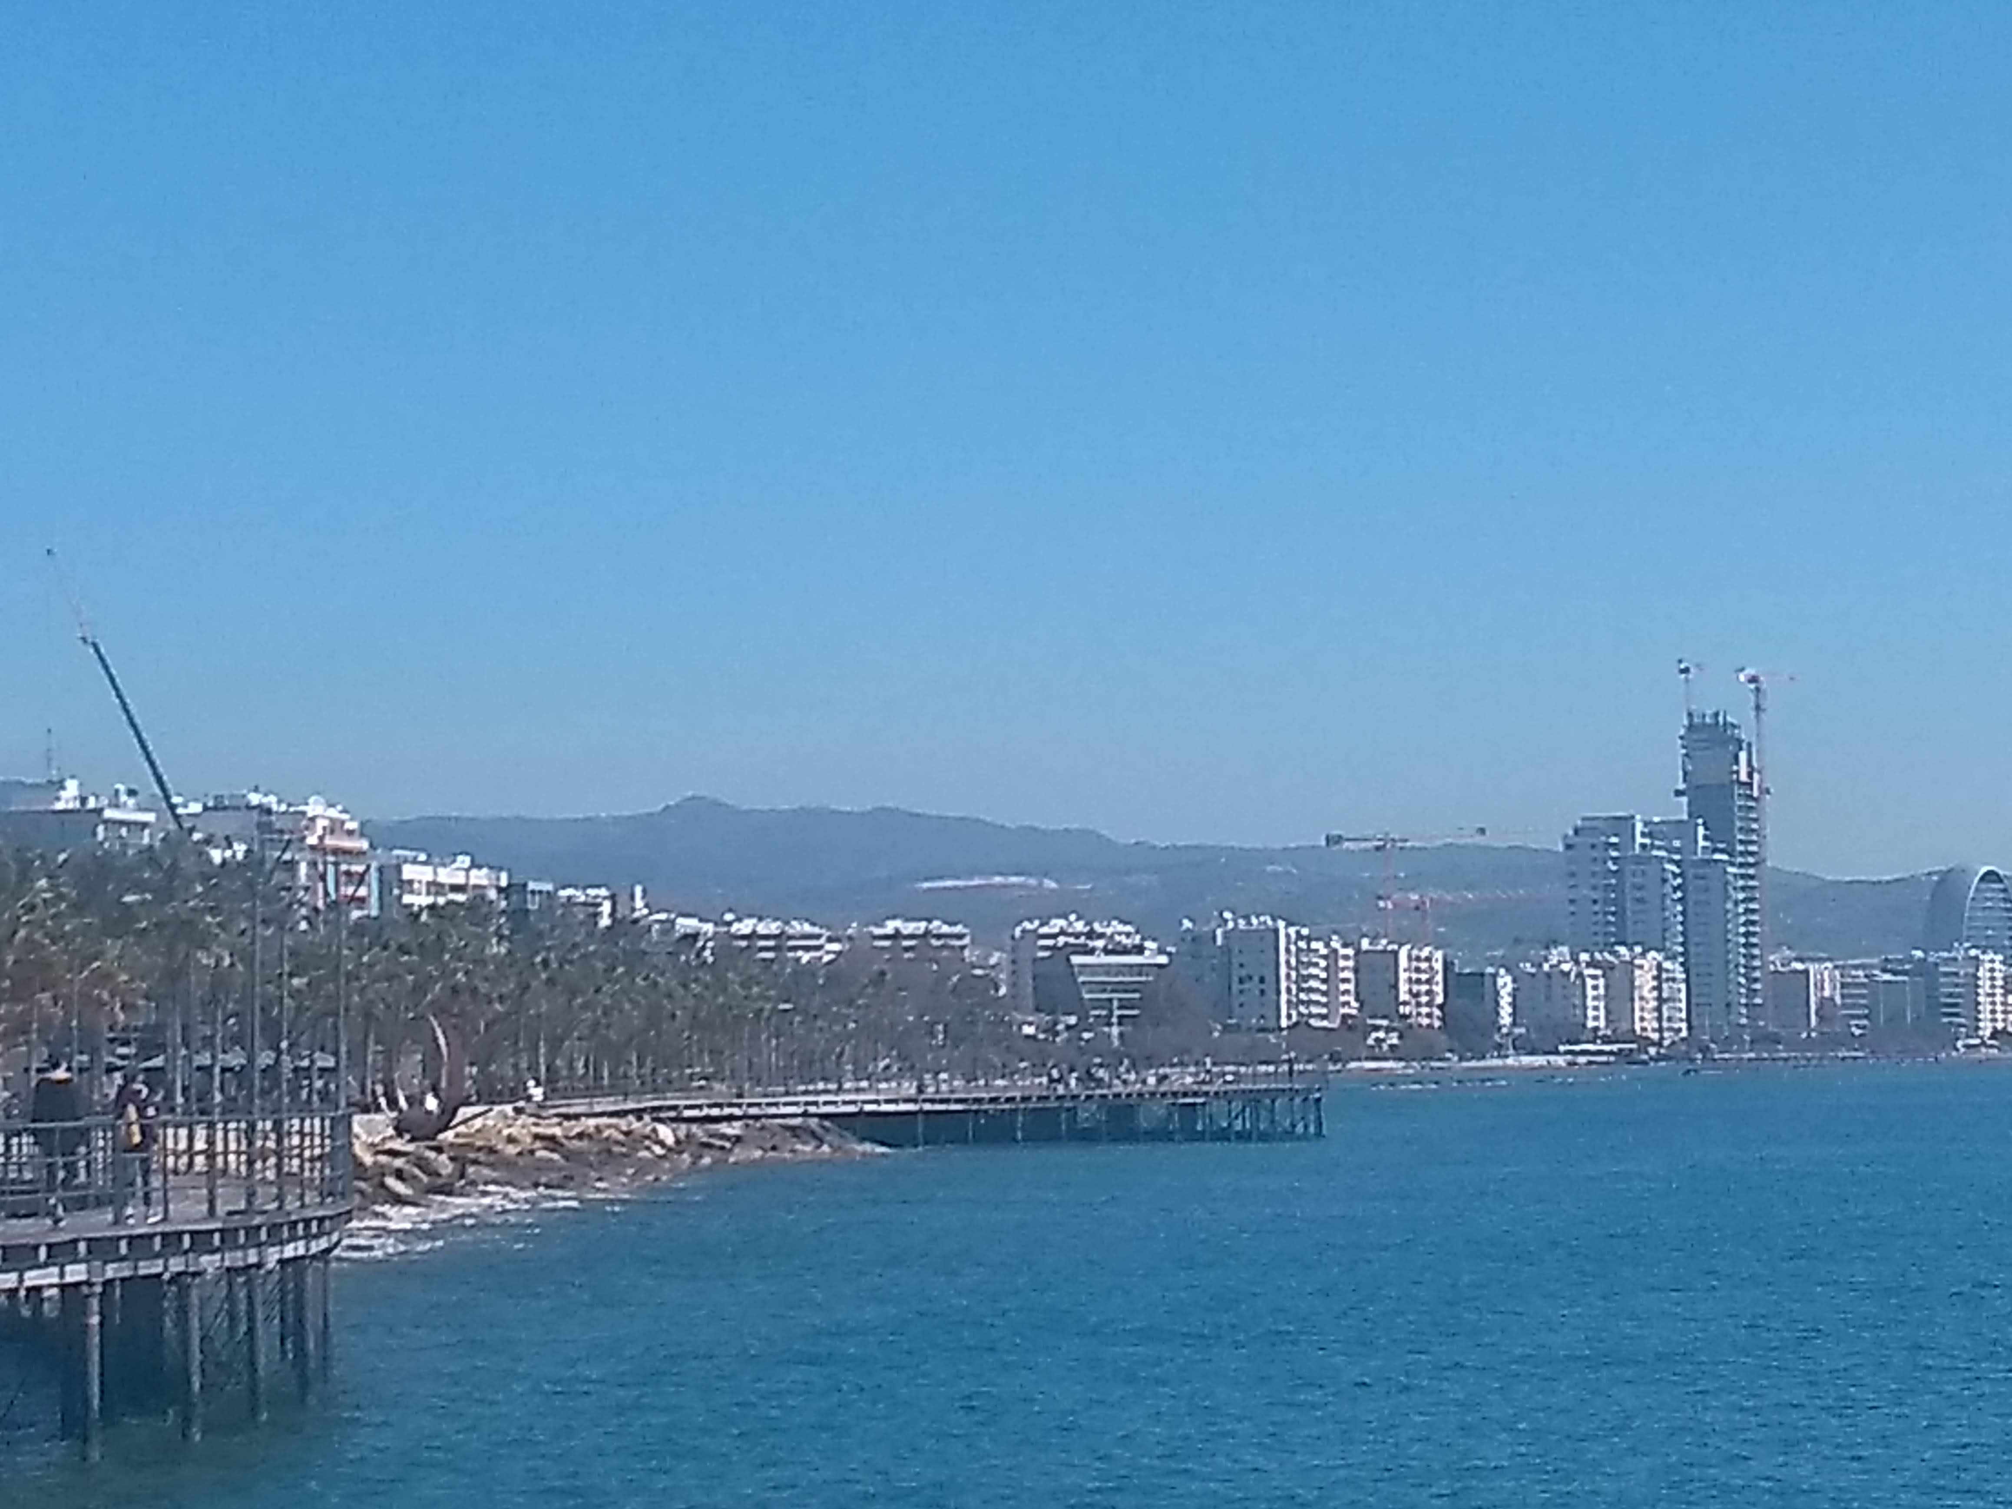
Τίτλος εργασίας: Του Ύψους και του Βάθους!
Το σχολείο μας στα πλαίσια του προγράμματος Νέοι Δημοσιογράφοι για το Περιβάλλον αποφάσισε να μελετήσει το θέμα της επίδρασης των ψηλών κτηρίων στη Λεμεσό.. Η εργασία θα λάβει μέρος στο διαγωνισμό της CYTA στην κατηγορία φωτογραφίες.
Η μελέτη έγινε μέσω ερωτηματολογίου, προσωπικών συνεντεύξεων πολιτών και συνέντευξης του αντιδημάρχου Λεμεσού.
Θέμα διερεύνησης: Μελέτη των επιπτώσεων της οικοδόμησης ψηλών κτιρίων στη Λεμεσό.
Αποτελέσματα:
Οι πολίτες:
Νιώθουν ότι δεν έγινε επαρκή περιβαλλοντική μελέτη.
Βλέπουν να αλλάζει το περιβάλλον γύρω τους αφού δέντρα κόβονται και στη θέση τους κτίζονται ψηλά κτήρια
Ανησυχούν για το κυκλοφοριακό αφού δεν έχει εξαγγελθεί κάποιο σχέδιο δράσης.
Βλέπουν την πυκνότητα πληθυσμού αυξάνεται
Ζητούν αντιστάθμιση με πάρκα και χώρους στάθμευσης
Ο Δήμος:
Λέει ότι έγιναν όλες η σχετικές περιβαλλοντικές μελέτες.
Λέει ότι υπάρχει σχέδιο δράσης για το κυκλοφοριακό και αυτό φαίνεται μέσα από τα έργα στη Λεμεσό.
Λέει ότι με την ανέγερση ψηλών κτηρίων εξοικονομείται εμβαδόν στο κέντρο της Λεμεσό για πάρκα και χώρους στάθμευσής.
Λέει ότι κάθε κτήριο έχει την ευθύνη για να αφήσει χώρους πράσινου
Λέει ότι σχεδιάζονται καινούργια πάρκα.
Μαθητική Ομάδα:
Ραφαήλια Ευριπίδου
Γιάννης Αράπης
Σχολείο: Λύκειο Αγίου Νικολάου
Σχολική Χρονιά 2018-1019
Υπεύθυνος Καθηγητής: Μάριος Κοφινάς

